Slide 1
Voici L' IRLANDE
L’Irlande

Slide 2
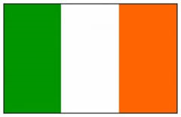
Le drapeau d’Irlande
le drapeau de l’Irlande
Le drapeau de l’Irlande est vert, blanc et orange en verticale.

Slide 3
Les symboles
Les symboles de l’Irlande
Le trèfle
La Harpe

Slide 4
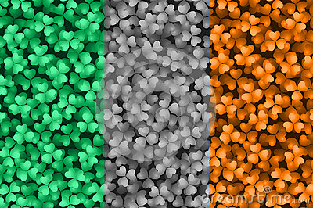
L'hymne national
L’Hymne National
Amhrán na bhFiann (ga)
https://youtu.be/a0Zop1X-eXo

Slide 5
Où se situe l' Irlande ?
Où se situe l’Irlande?

Slide 6
relief
Relief

Slide 7
Superficie, population , capitale
Superficie, Population, Capitale

Slide 8
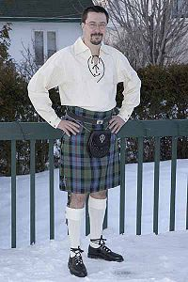
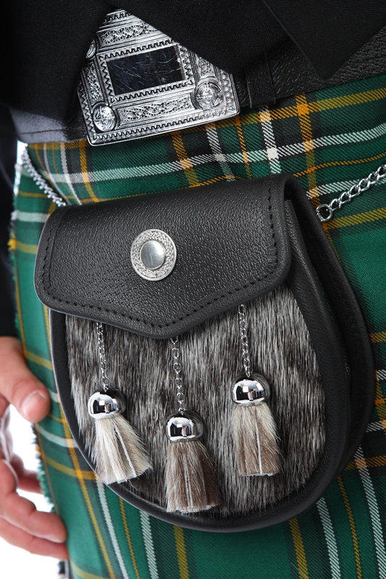
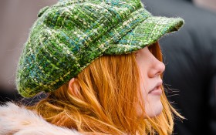
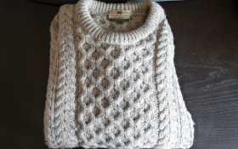
langue , les habitants et costume traditionnel
Langues, les habitants et costumes traditionnels
Les langues de l’Irlande sont le gaélique irlandais (une langue celte comme le breton) et l’anglais. Les habitants de l’Irlande sont les irlandais et irlandaises. En Irlande, tout le monde connait la casquette irlandaise ainsi que son merveilleux pull en laine d’Aran, un vêtement aussi chaud que confortable ! En Irlande, on porte également le kilt : son tartan à forte dominance de vert représente les Irlandais dans le monde entier !

Slide 9
Date d’entrée de l’Irlande dans l’Union Européenne

Slide 10
La monnaie

Slide 12
Personnage important
Personnage célèbre
Evanna Lynch est née à Termonfeckin au Nord de Dublin. Elle est connue pour son rôle joué dans les célèbres films « Harry Potter » dans le rôle de Luna Lovegood de 2007 à 2011.

Slide 13
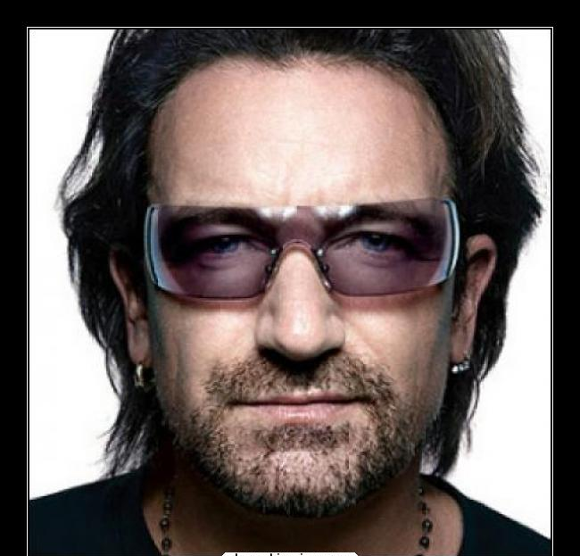
Personnage important (suite)
Personnage célèbre et important (suite)
Le chanteur Bono du groupe U2, né en Irlande, est le chanteur irlandais le plus connu, notamment, pour son engagement pour plusieurs causes : endettement des pays africains, SIDA. Il est devenu particulièrement connu avec la chanson devenue mythique « Sunday bloody Sunday ».
https://www.youtube.com/watch?v=EM4vblG6BVQ

Slide 14
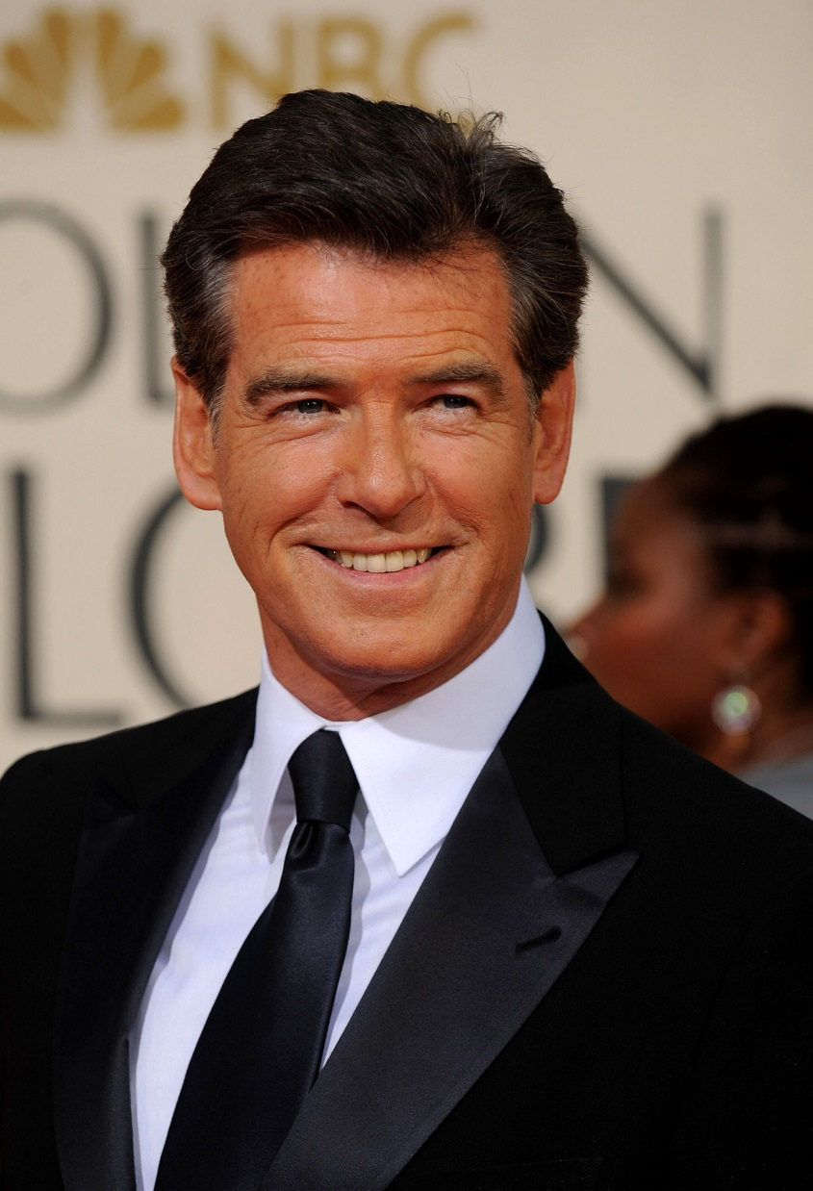
Personnage important (suite)
Personnage célèbre (suite)
Pierce Brosnan, acteur irlandais né à Drogheba en 1953 est devenu célèbre pour avoir joué dans le film culte James Bond de 1995 à 2002

Slide 15
Personnage important (suite)
Personnage célèbre (suite)
Colin Farrell acteur. Né dans la banlieue de Dublin il joue dans de nombreuses grosses productions Hollywoodiennes : Alexandre le grand , Total Recal , Tiger land , Miami vice , le nouveau monde. Choisi par les irlandais comme leur personnalité préférée.

Slide 16
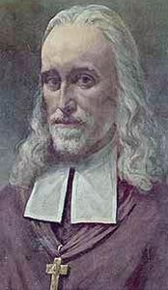
Personnage important (fin)
Olivier Plunkett est né en 1692 Loughcrew, Comté de Meath et était l’archevêque d’Armagh et du primat catholique romain d’Irlande.
Il conserva ses fonctions face à la persécution anglaise, et fut finalement arrêté et jugé pour trahison. Il fut pendu.

Slide 17
Monument important
MONUMENT IMPORTANT
Ce château qui a appartenu à la famille Talbot, famille à laquelle appartenait l’un des loyaux chevaliers d’Henri II. Le château, de plus de 800 ans, a servi au fil du temps de forteresse ou de logement seigneurial.
D’anciens vêtements, des maisons de poupées devenues de vraies reliques et des lampes de musée sont quelques-uns des éléments qui vous transporteront aux meilleures années du château. L’une des plus célèbres concerne la bataille de Boyne, qui eut lieu en 1690, lorsque après avoir dégusté un déjeuner, et sans aucun motif apparent, les 14 membres de la famille Talbot qui avait partagé cette table apparaissaient morts ce même jour.

Slide 18
Monument important
SITE IMPORTANT
A l’Est, les montagnes granitiques de Wicklow s’appuient au sud de Dublin et s’étendent jusqu’au comté de Carlow et de Wexford. D’aspect moins tourmenté qu’à l’Ouest, le paysage est propice aux randonnées à vélo ou à cheval, le long des routes secondaires qui sont désertes le plus souvent, mais où on ne manque pas d’apercevoir au moins un pub dans chaque village.

Slide 19
Monument important

Slide 20
Spécialité culinaire
De très nombreux plats intègrent dans leur recette la pomme de terre.
Le colcannon est un plat fait avec de la pomme de terre, de l’ail nouveau et du chou.
Le champ est une combinaison de purée de pomme de terre, d’œuf et d’oignons nouveaux.

Slide 21
Spécialité culinaire (suite)

Slide 22
Spécialité culinaire
La Guinness est une marque de bière ainsi qu’une brasserie irlandaise.
Une génoise au chocolat met à l’honneur les saveurs d’Irlande. La célèbre bière brune irlandaise Guinness est ajoutée au mélange du gâteau.

Slide 23
ANIMAUX En IrlAnde
Voici un phoque
Voici un macareux, c’est une sorte de pingouin
Voici des moutons qui sont très nombreux en Irlande

Slide 24
lexique

Slide 25
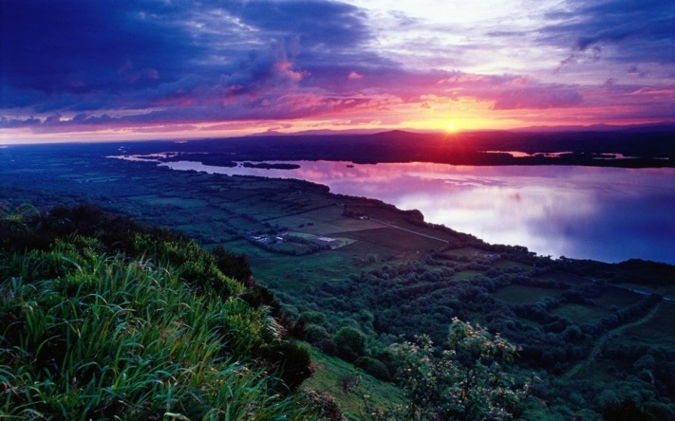
FIN
Deireade/FIN
https://www.youtube.com/watch?v=iWHwth4Kd40

